Slide 1
ESF-Trägerschulung Modul 5 Monitoring - Unternehmen
Kiel, 22. März 2022
Martin Ringat, Ingmar Siehl

Slide 2
Programm
Geplanter Ablauf:
Blick in die EU-Verordnungen und Förderkriterien: Was ist neu?
Der Unternehmens-Erfassungsbogen für den ESF in Schleswig-Holstein
Hinweise auf die Erfassung in Pro Nord
Klärung von offenen Fragen

Slide 3
DSGVO: Datenschutz, Datenminimierung
Die Einwilligungserklärungen der Unternehmen in die Datenverarbeitung entfallen künftig (VO-EU 2021/1057 ESF+, Anhang I enthält ausreichende gesetzliche Ermächtigung zur Datenverarbeitung im Sinne von Art. 6 DSGVO).
Die Aushändigung des Infoblatts zum Datenschutz an Unternehmen ist weiterhin erforderlich!
Der Erfassungsbogen kann nach abschließender Eingabe der Daten (Bilanzierungsgespräch) in ProNord vernichtet werden – die Aufbewahrungspflicht entfällt. Aber: KMU- und De-minimis-Erklärungen sind aufbewahren.

Slide 4
Neues aus der EU-VO 201/1060
Projekt-, Finanzdaten sowie Output- und Ergebnisindikatoren werden 5x im Jahr durch die ESF-Verwaltungsbehörden an die Kommission gemeldet (Art. 42 VO-EU 2021/1060). Damit steigt die Bedeutung der fristgerechten Dateneingabe durch die Träger: Datenerfassung innerhalb 4 Wochen.
Neue Datenaufzeichnungspflichten zu Projekten und Begünstigten (= Trägern) (Art. 72 VO-EU 2021/1060, Anhang XVII „142-Felder-Liste“), u.a. Angaben zu den wirtschaftlichen Eigentümern der Begünstigen (Vorname, Nachname, Geburtsdatum, Steuer-ID).
Programmierung zur Erfassung/Nacherfassung der Daten in ProNord ist beauftragt.

Slide 5
VO EU 1407/2013 De-minimis Beihilfe
Bei den Leistungen der Zuwendungsempfängerinnen bzw. Zuwendungsempfänger an die KMU handelt es sich um eine „De-minimis“-Beihilfe. Die Gewährung der Zuwendung erfolgt entsprechend den Regelungen der VO (EU) Nr. 1407/2013 der Kommission vom 18. Dezember 2013 über die Anwendung der Artikel 107 und 108 des Vertrags über die Arbeitsweise der Europäischen Union auf De-minimis-Beihilfen (ABl. L 352 vom 24.12.2013, S. 1) in der jeweils gültigen Fassung.
Für Details siehe Informationsblatt De-minimis“-Beihilfe auf der Homepage der IB.SH
Schwellenwert einhalten: Beihilfegrenze 200.000 € (3 Kalenderjahre)
Voraussichtlichen Beratungsumfang abschätzen (Stunden)
Subventionswert berechnen
Vorläufige De-minimis-Bescheinigung ausstellen
Anschließend endgültigen Subventionswert ermitteln und bescheinigen
Aufbewahrungsfristen beachten

Slide 6
Beratungsausschlüsse aufgrund De-minimis VO
Nicht beraten werden dürfen KMU,
die sich in einem beantragten oder eröffneten Insolvenzverfahren oder einer Zwangsvollstreckung befinden;
an denen juristische Personen des öffentlichen Rechts oder Eigenbetriebe ab 25 % beteiligt sind;
die sich mit einem Träger des „Beratungsnetzwerks Fachkräftesicherung“ oder dem Träger des „Fachkräfteservice Schleswig-Holstein“ im Rechtsstreit befinden;
die als Unternehmens- oder Wirtschaftsberaterinnen und Wirtschaftsberater in den Themenfeldern Personalpolitik oder Arbeitsorganisation tätig sind.
Nicht beraten werden dürfen folgende Inhalte:
Insolvenz-, Rechts- und Versicherungsfragen sowie steuerberatenden Tätigkeiten, gutachterlichen Stellungnahmen oder ausschließliche Zertifizierungsmaßnahmen sowie Personalfreisetzungsmaßnahmen. Soweit ein gesetzlicher Anspruch auf eine thematische Beratung besteht, darf ebenfalls keine Beratungsleistung erbracht werden.

Slide 7
Neues aus den Förderkriterien A1 und ESF-VB
Der Fachkräfteservice SH bündelt als zentrale, landesweite Service- und Vernetzungsstelle alle Belange der Fachkräftesicherung unter dem Dach der FI.SH
Beratungen können in allen denkbaren digitalen und analogen Formaten stattfinden; eine Beratung kann in mehreren Sitzungen erfolgen
Jeder Beratungsfall zählt gleich – die Dreifachzählung von uWM-Beratungen entfällt; entsprechende Hinweise auf unterschiedliche Beratungsaufwände können im Sachbericht erfolgen

Slide 8
Neues aus den Förderkriterien A1 und ESF-VB
Das Indikatoren-Set in der Fachkräfteberatung A1
Output-Indikator:
Zahl der unterstützten Kleinstunternehmen, kleinen und mittleren Unternehmen (einschließlich genossenschaftlicher Unternehmen und Sozialunternehmen),
4 Wochen nach der Beratung in ProNord zu erfassen
Ergebnis-Indikator:
Anteil der beratenen Unternehmen, die innerhalb von 6 Monaten nach der Beratung weitere Schritte zur Umsetzung von Anpassungsmaßnahmen einleiten.
6 Monate nach der Beratung durch Bilanzierungsgespräch zu erheben
anschließend nach Bilanzierungsgespräch in ProNord zu erfassen
Datenmeldungen an die EU-KOM erfolgt 5x im Jahr durch die ESF-VB

Slide 9
Hinweise auf die Umsetzung in ProNord
Dokumente und Hinweise u.a. auf der Homepage der Investitionsbank Schleswig-Holstein unter www.ib-sh.de/produkt/a1-fachkraefteservice-schleswig-holstein-fssh/ unter den Downloads:
Erfassungsbogen für Unternehmen in A1
Eigenerklärung KMU-Eigenschaft
Informationsblatt zur Datenverarbeitung und Information für Unternehmen
Excel-Importlisten (demnächst verfügbar)
Unterlagen zu De-minimis-Beihilfe
Informationsblatt zu De-minimis-Beihilfen
Erklärung De-minimis-Beihilfe
Vorläufige De-minimis-Bescheinigung
Endgültige De-Minimis-Bescheinigung
Ansprechpartner: Ihre Sachbearbeiterin und Ihr Sachbearbeiter bei der IB.SH

Slide 10
Hinweise auf die Umsetzung in ProNord
Voraussetzung zur Nutzung: Freischaltung der Rolle „Monitoring/Teilnehmer/Beratungen“ durch den obersten Nutzerverwaltung beim Träger für die entsprechenden Mitarbeitenden im Projekt (Freischaltung demnächst möglich)
Zeitpunkt der Erfassung der Daten in ProNord 4 Wochen nach erfolgter Beratung und im Rahmen des Bilanzierungsgespräches nach 6 Monaten
Eingabe der Datensätze entweder direkt in ProNord oder über Excel-Importlisten möglich
Vollständigkeits- und Plausibilitätsprüfung bei der Dateneingabe direkt in ProNord

Slide 11
Datenerfassung direkt in ProNord
Startseite in ProNord/ Beratungen
Hinweis: Die nachfolgenden Abbildungen aus ProNord basieren auf der Darstellung im alten Landesprogramm Arbeit. Die Eingabemasken werden entsprechend des neuen Erfassungsbogens aktualisiert.

Slide 12
Datenerfassung direkt in ProNord
Übersicht Beratungsliste
„Beratung anlegen“: direkte Einzeldatenerfassung
„Import“: Hochladen von mehreren Datensätzen mit Hilfe von Excel-Importlisten

Slide 13
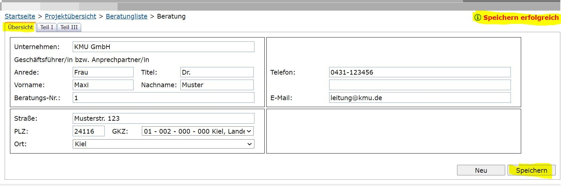
Datenerfassung direkt in ProNord
„Übersicht“: Eingabe der Basisdaten des Unternehmens
„Beratungs-Nr.“: Die Nummer wird durch den Projektträger vergeben. Jede Nummer darf pro Projekt nur ein Mal vergeben werden
zusätzliche Datenfelder: Erklärung zu „De-minimis-Beihilfe“ und „Eigenerklärung zur KMU-Eigenschaft“ sowie „Ausschlussgründe für Beratungen“

Slide 14
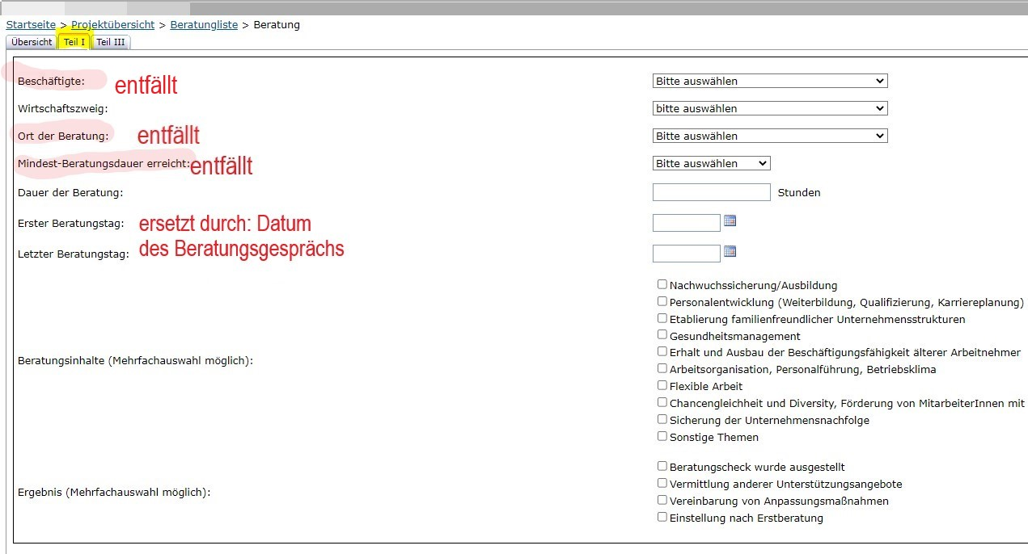
Datenerfassung direkt in ProNord
„Teil 1“: Angaben zur Beratung

Slide 15
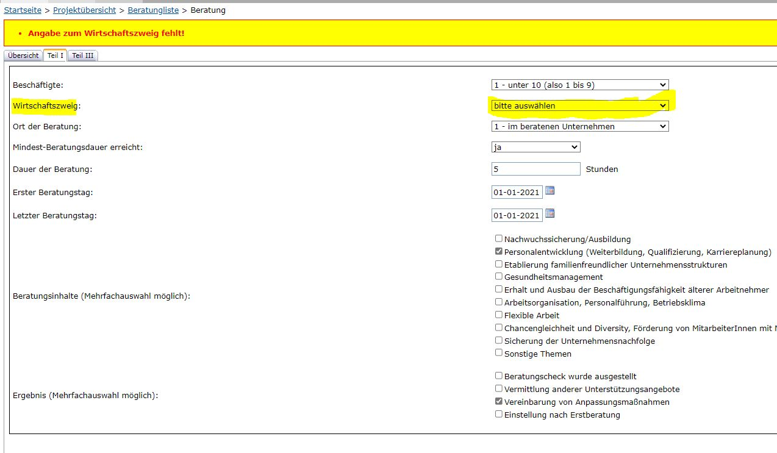
Datenerfassung direkt in ProNord
„Teil 1“: Angaben zur Beratung mit Fehlermeldung aufgrund fehlender Daten

Slide 16
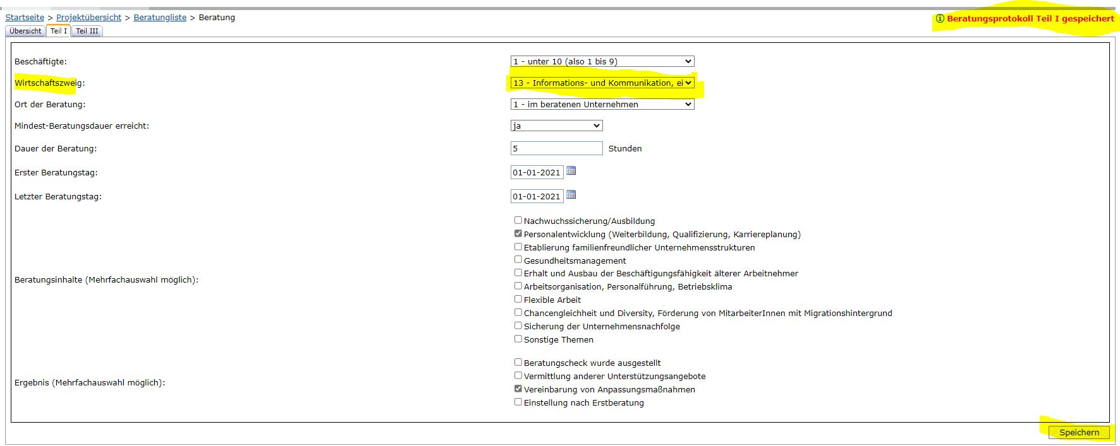
Datenerfassung direkt in ProNord
„Teil 1“: Angaben zur Beratung
Erfolgreiche Speicherung nach vollständiger Dateneingabe

Slide 17
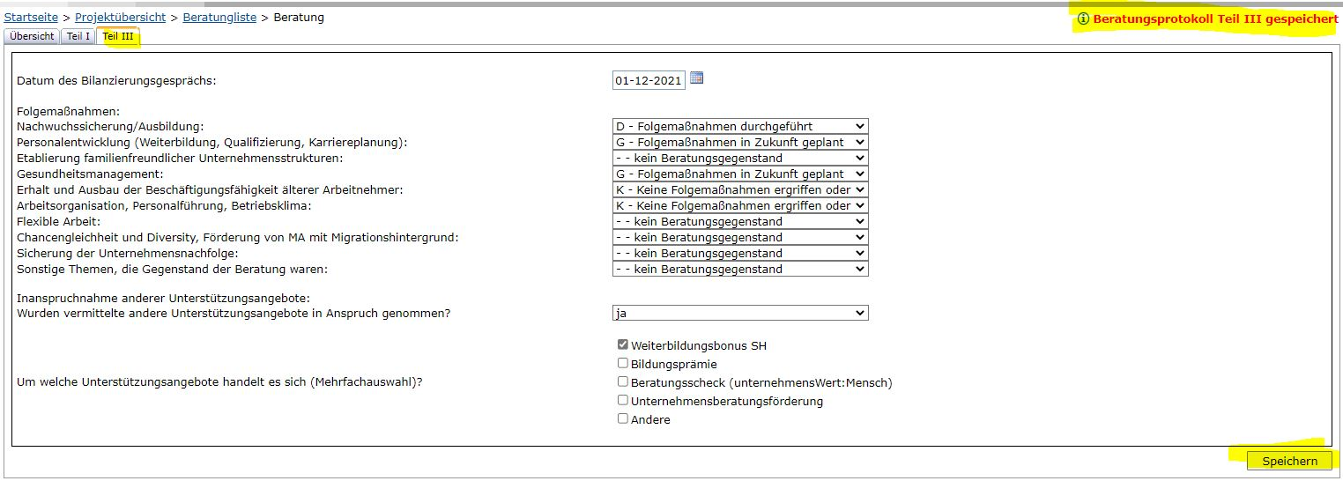
Datenerfassung direkt in ProNord
„Teil 3“: Angaben zum Bilanzierungsgespräch nach 6 Monaten

Slide 18
Datenerfassung direkt in ProNord
„Beratungsliste“: Übersicht nach erfolgreicher Dateneingabe
Möglichkeit über das rote Kreuz einzelne Datensätze zu „deaktivieren“ (= löschen)

Slide 19
Datenerfassung in ProNord über Excel-Importlisten
Vorteil: Hochladen von beliebig vielen Datensätzen über Excel-Tabellen möglich
„Import“: Hochladen der Excel-Importlisten (Beratungsbogen A1 Teil I und Teil III)
Hinweis: mehrfaches Hochladen möglich, wobei bestehende Datensätze mit der gleichen Beratungs-Nr. überschrieben werden

Slide 20
Datenerfassung in ProNord über Excel-Importlisten
Beratungsbogen A1 Teil I
Hinweis: Eingaben werden nur entsprechend der vorgegebenen Auswahlmöglichkeiten akzeptiert (siehe hellblaue Zeile)
Speicherung nur von vollständigen und plausiblen Datensätzen möglich

Slide 21
Datenerfassung in ProNord über Excel-Importlisten
Importseite mit Fehlermeldung bei Eintrittsindikatoren
Lösung: Fehlende Indikatoren in der Excel-Datei nachtragen und erneut hochladen

Slide 22
Weitere Abfragemöglichkeiten in ProNord
Unter dem Link Kommunikation wird nachfolgende Abfrage zu finden sein:
Beratung-Exportlisten: Bereits in ProNord erfasste Datensätze können zur weiteren Bearbeitung bzw. Auswertung wieder in eine Excel-Datei exportiert werden

Slide 23
Klärung von offenen Fragen
Zeit für Ihre weiteren Fragen

